Slide 1
المحاضرة الثانية
الاشكال الارضية المرتبطة بالحركات الأرضية

Slide 2
اولاً) الطيات folds:
هي عبارة عن انثناءات في الصخور الرسوبية خاصة والمكونة للقشرة الارضية تتكون بسبب حركات ارضية ممثلة بضغط جانبي عمودي على اتجاه استطالة الطية ، وان انسب الصخور التي تستجيب لحركات الطي هي الطبقات الصخرية الحديثة العمر الجيولوجي والعظيمة السمك . يختلف امتداد الطيات من بضعة سنتمترات الى عشرات الكيلومترات ،وقد يكون انحناؤها كبيرا او قد تكون قريبة من الوضع الافقي.
عناصر الطية : تتألف الطية من عدة عناصر :
1- الجناحان: طرفا الطبقة المثنية ( كتلة الصخور على جانبي الطية )
2- قمة الطية :هي اعلى نقطة في الطية المحدبة ، قعر الطية هو ادنى نقطة في قاع الطيات المقعرة
3-المستوى المحوري : هو المستوى الوهمي الذي يقسم الطية الى نصفين متماثلين وقد يكون راسيا او مائلا او افقيا وفق درجة تماثل الطية
4-محور الطية : وهو المحور الذي تنثني حوله الطبقات الصخرية وقد يكون افقيا او مائلا او عموديا.
هو الخط الوهمي الناتج من تقاطع المستوى المحوري مع اسطح الطبقات ،وقد يكون هذا المحور افقيا او مائلا.

Slide 3
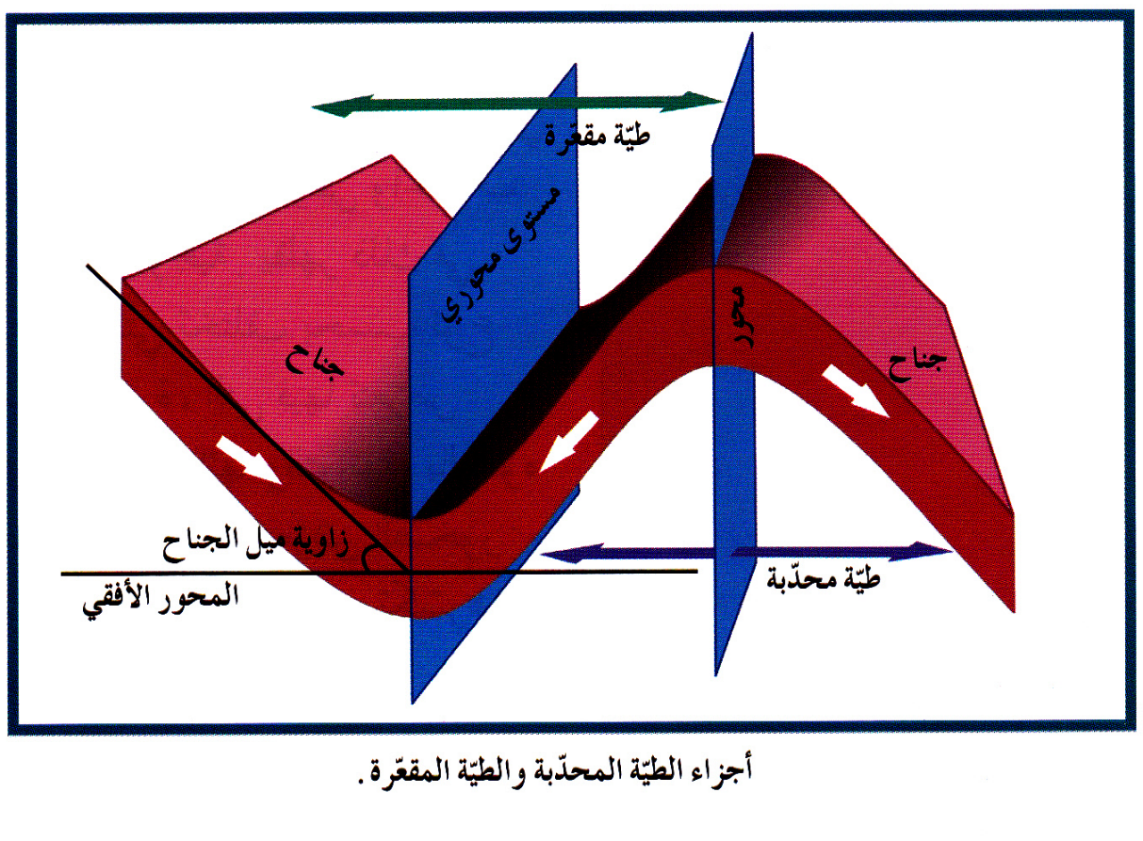

Slide 4
.1-الطية المحدبة:
هي طية ذات القمة يميل جناحاها بعيدا نحو اسفل وفي اتجاهين مختلفين مكونة شكل قوس، مركز الطية سوف يحتوي على الطبقات الأقدم عمرا.
2- طية مقعـرة :
وهي طية صخرية ذات القاع حيث يتم انحناء الطبقات بشكل مقعر، يميل جناها الى اعلى وعند تعرض الطية المقعرة للتعرية حيث تكون الطبقات الأحدث عمرا ضمن مركز الطية.
3-الطيات المتماثلة :
هي طيات محدبة ومقعرة ، يقسمها المستوى المحوري الراسي الى قسمين متساويين ،وجناحا الطية متساويين في الميل.
4- الطيات الغير متماثلة :
وهي الطيات يقسمها المستوى المحوري الراسي الى قسمين غير متساويين وغير متماثلين، وجناحات الطية مختلفان في درجة الميل.
5-الطية المغلوقة :
او المضغوطة هي الطية التي تعرضت الى ضغط كبير ادى الى انسياب مكونات الطبقات الاكثر مرونة كالطفل (تشوه في شكل الطبقات).
6-الطية المفتوحة :
الطية المفتوحة فهي عكس من الطية المغلوقة ،لم تتعرض الطبقات الصخرية الى ضغط شديد لذا فان طبقاتها لم تتشوه وهناك تجانس عام في سمك الطبقات المطوية.
7-الطية الغير الغاطسة:
هي تلك الطية التي يكون محور الطية افقيا .
8-الطية الغاطسة :
هي تلك الطية التي يكون فيها محور الطية مائلا عن المستوى الافقي في اتجاه واحد.

Slide 5
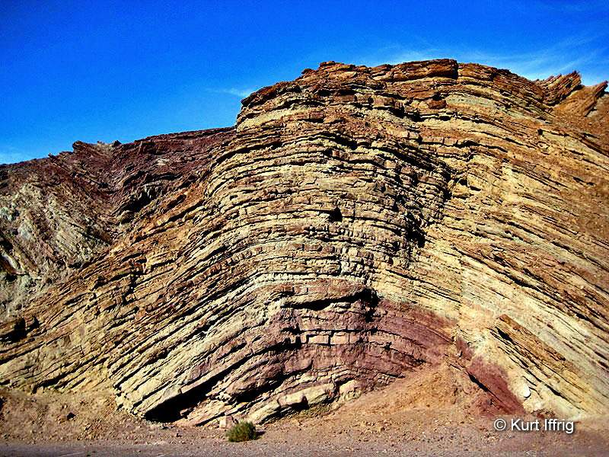
9-الطية المقلوبة : هي طية غير متماثلة يميل فيها جناحا الطية بنفس الاتجاه ويزيد في الميل احد جناحيها على 90 درجة ، وفي هذه الحالة يكون المستوى المحوري مائلا عن المستوى الراسي بدرجة كبيرة ونجد ان الطبقات القديمة في الجانب المنقلب تعلو الطبقات الاحدث .
10-الطية المضطجعة :
هي طية مقلوبة يزيد فيها ميل المستوى المحوري لدرجة يكاد يصبح افقيا حتى ان جناحا الطية يكونان تقريبا متوازيين والطبقات السفلية من الطية المضطجعة تتخذ وضعا مقلوبا حيث تظهر أقدم الطبقات اعلاها.

Slide 6
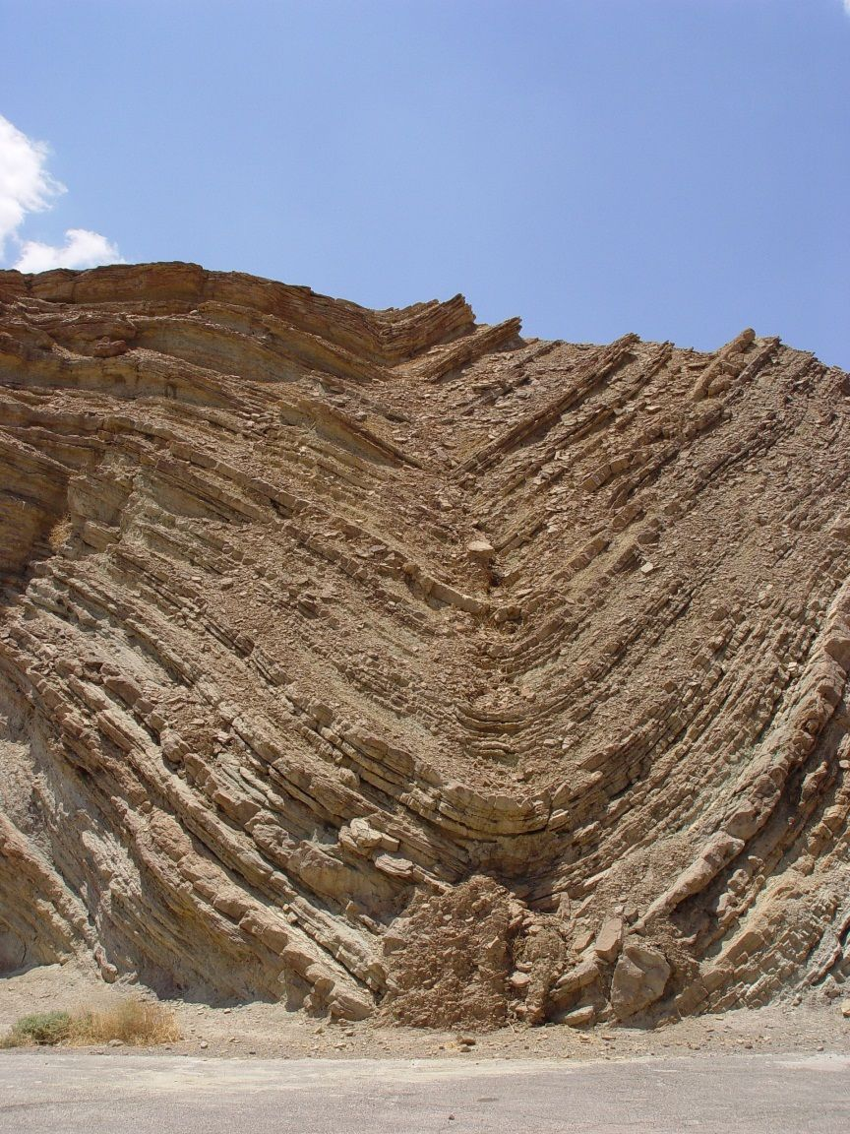
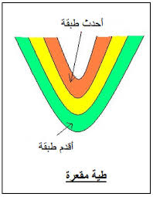

Slide 7
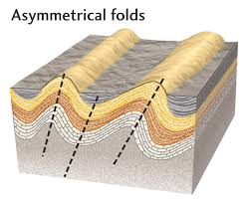
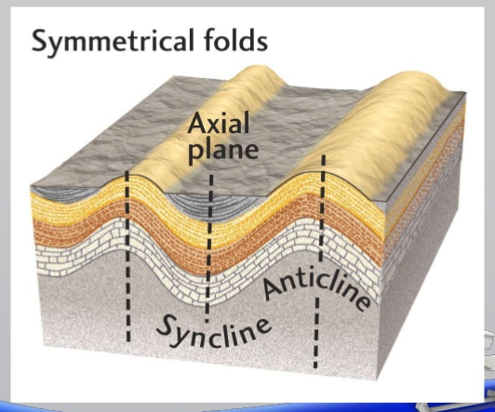
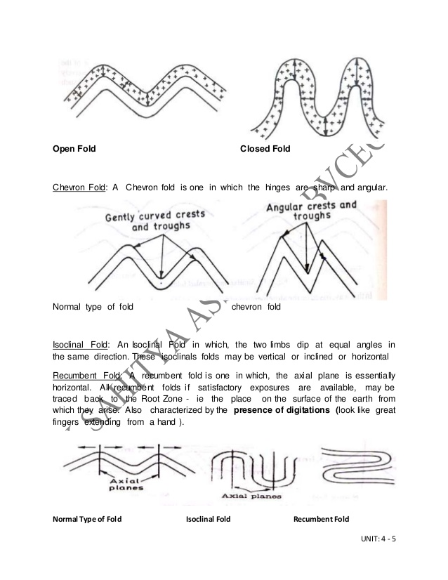

Slide 8
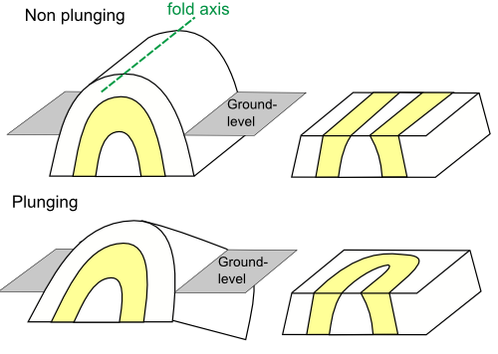

Slide 9
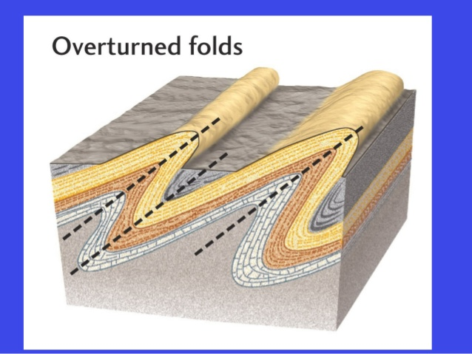
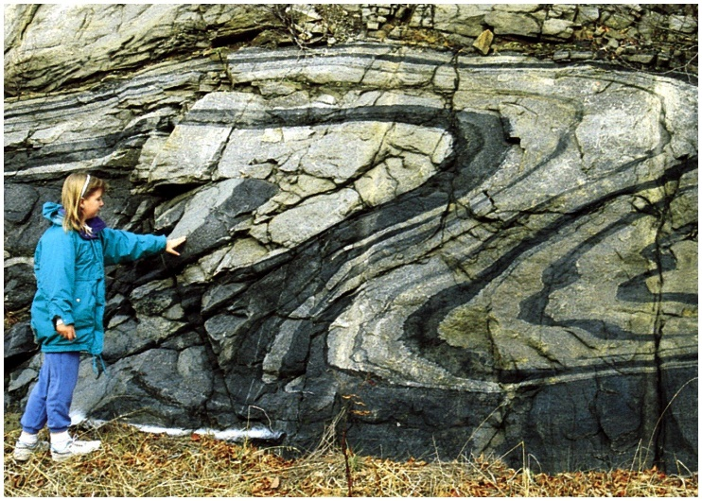
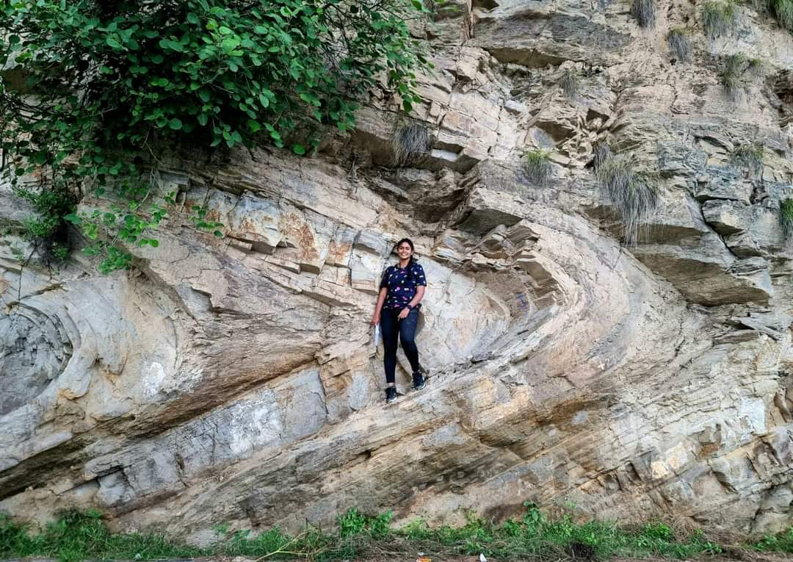
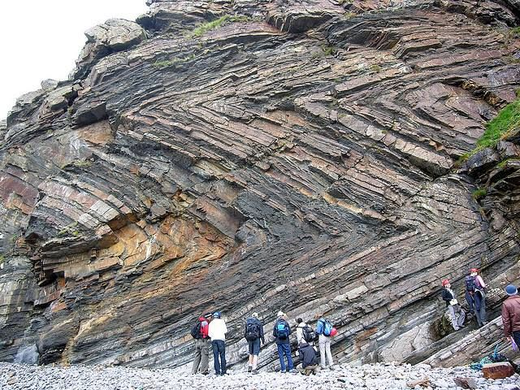

Slide 10
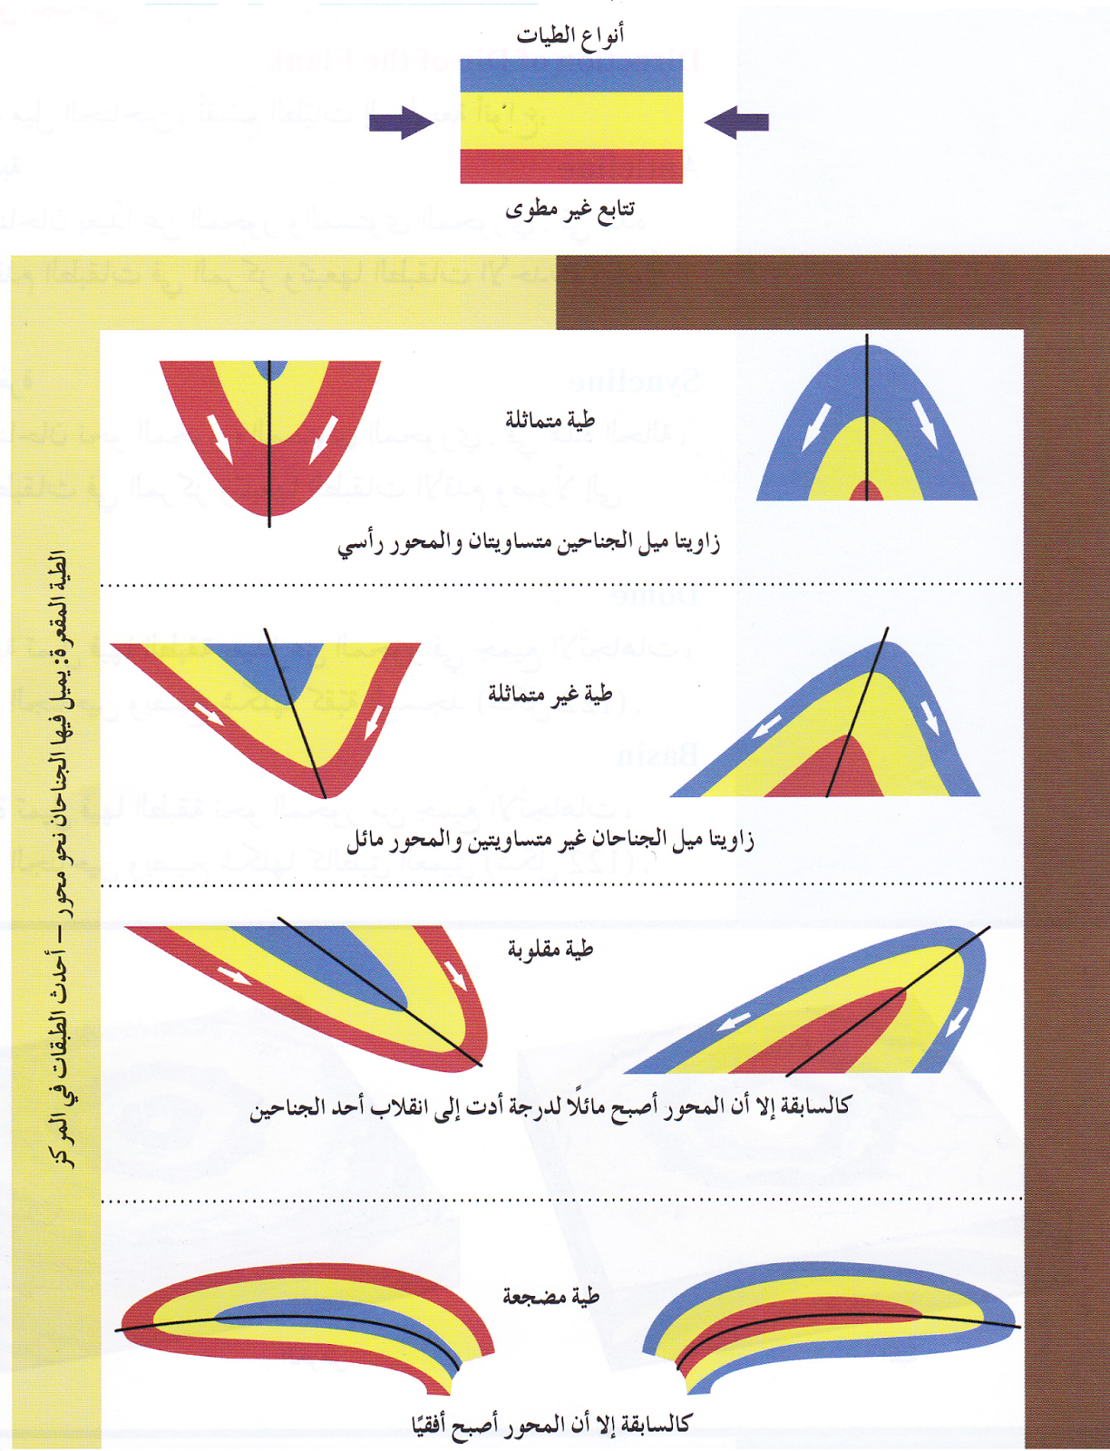

Slide 11
شكرا لكم

